Slide 1
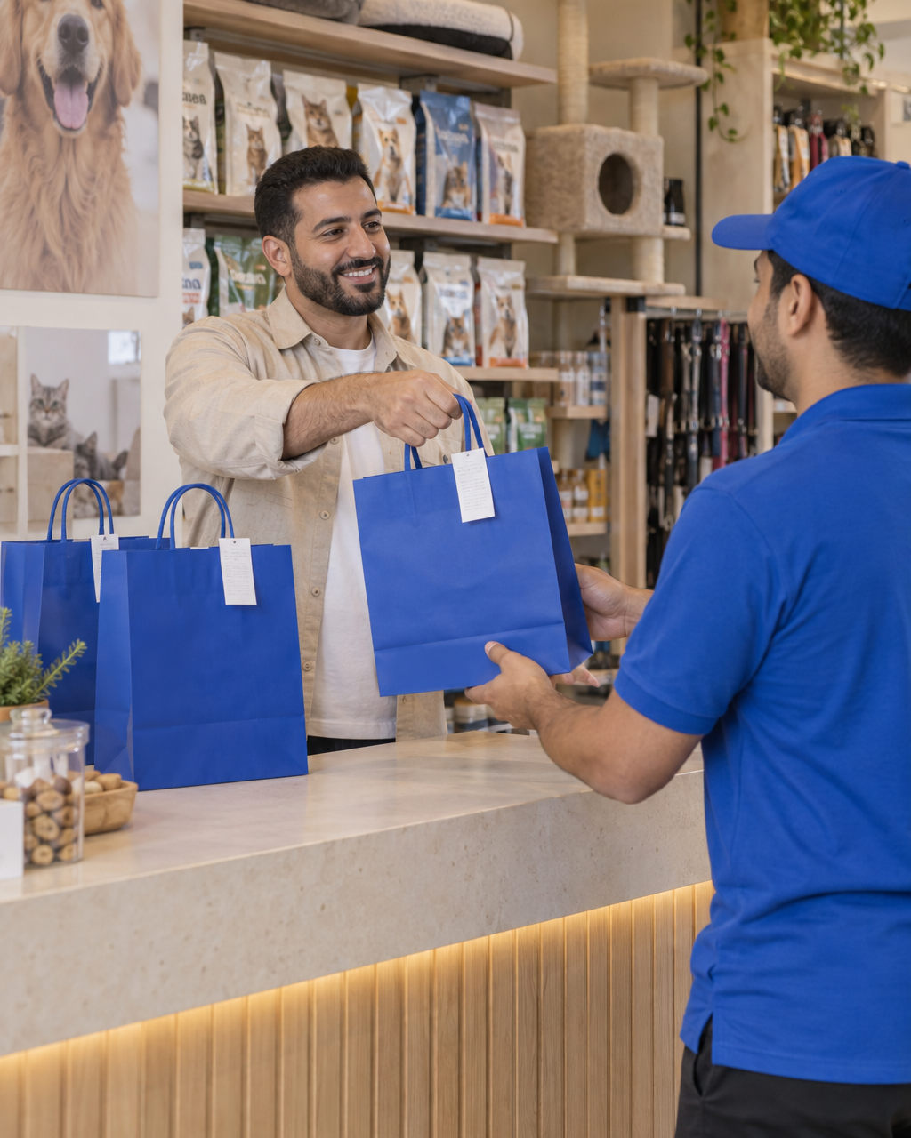
شركاء التجارة السريعة
متجركم.
عملاء أكثر.
ونحن نوصل.
قناة مبيعات جديدة لمتجركم،
وباركيفا تتولى التوصيل.
شراكات متاجر مستلزمات الحيوانات
Notes:
شراكة مقترحة لمتاجر مستلزمات الحيوانات. الاستلام ضمن مواعيد متفق عليها. الصور توضيحية وليست توثيقًا لشركاء حاليين.
المصدر: نموذج الشراكة المقدم من صاحب مشروع باركيفا. الشاشات والأرقام المعروضة توضيحية.

Slide 2
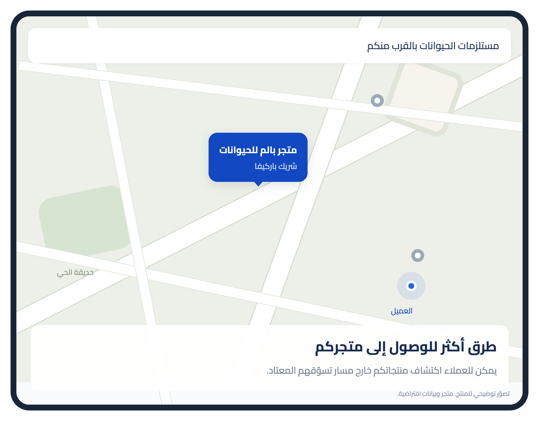
عملاء خارج
نطاقكم المعتاد
طرق جديدة لاكتشاف متجركم
الوصول إلى أصحاب الحيوانات الذين
قد لا يمرون بمتجركم في يومهم المعتاد.
منتجات تصل إلى نطاق أوسع
باركيفا تربط الطلب المحلي
بالمخزون المتاح لديكم.
تصوّر توضيحي للمنتج
02
Notes:
الخريطة تخطيطية ولا تمثل نطاق خدمة فعليًا. نتفق على التغطية ومواعيد التوصيل قبل الإطلاق. نقيس الوصول إلى عملاء جدد خلال التجربة ولا نضمن حجم الطلبات.
المصدر: نموذج الشراكة المقدم من صاحب مشروع باركيفا. الشاشات والأرقام المعروضة توضيحية.

Slide 3
طلبات أكثر
من متجركم الحالي
ما تقدمه باركيفا
ما يقدمه متجركم
اكتشاف المتجر واستقبال الطلبات
تطبيق الشريك وتشغيل التوصيل
الترويج داخل مجتمع محبي الحيوانات
مخزون متاح وخبرة بالمنتجات
فريق يجمع الطلبات ويجهزها
أسعار متفق عليها تراعي هامشكم
الهدف: أعمال إضافية مجدية للطرفين.
لا تحتاجون إلى فرع إضافي أو فريق توصيل لتنفيذ هذه الطلبات.
03
Notes:
يبقى للمخزون والعمل والتجهيز تكاليف. تعتمد الجدوى على الأسعار وحجم الطلب الإضافي وتكاليف التنفيذ، ولا تمثل ضمانًا للربح.
المصدر: نموذج الشراكة المقدم من صاحب مشروع باركيفا. الشاشات والأرقام المعروضة توضيحية.

Slide 4
رحلة الطلب
03
02
01
التعبئة والطباعة
جمع المنتجات
استلام الطلب والقرار
استخدموا أكياس باركيفا.
أرفقوا مستند الطلب المطبوع.
تحققوا من الأصناف والكميات.
جهزوا الطلب لموعد الاستلام.
يصل الطلب إلى التطبيق.
فريقكم يقبله أو يرفضه.
06
05
04
التسوية والمتابعة
التوصيل إلى العميل
الاستلام المجدول
استلموا المبلغ المتفق عليه.
تابعوا الطلبات والأداء.
باركيفا تتولى توصيل الطلب
إلى العميل.
مندوبنا يستلم الطلبات الجاهزة
ضمن الموعد المحدد.
04
Notes:
تسلسل العمل وفق نموذج الشراكة المقترح. المستند المرفق بالطلب للتشغيل؛ تُحدد ترتيبات الفوترة والجهة المصدرة أثناء الإعداد.
المصدر: نموذج الشراكة المقدم من صاحب مشروع باركيفا. الشاشات والأرقام المعروضة توضيحية.

Slide 5
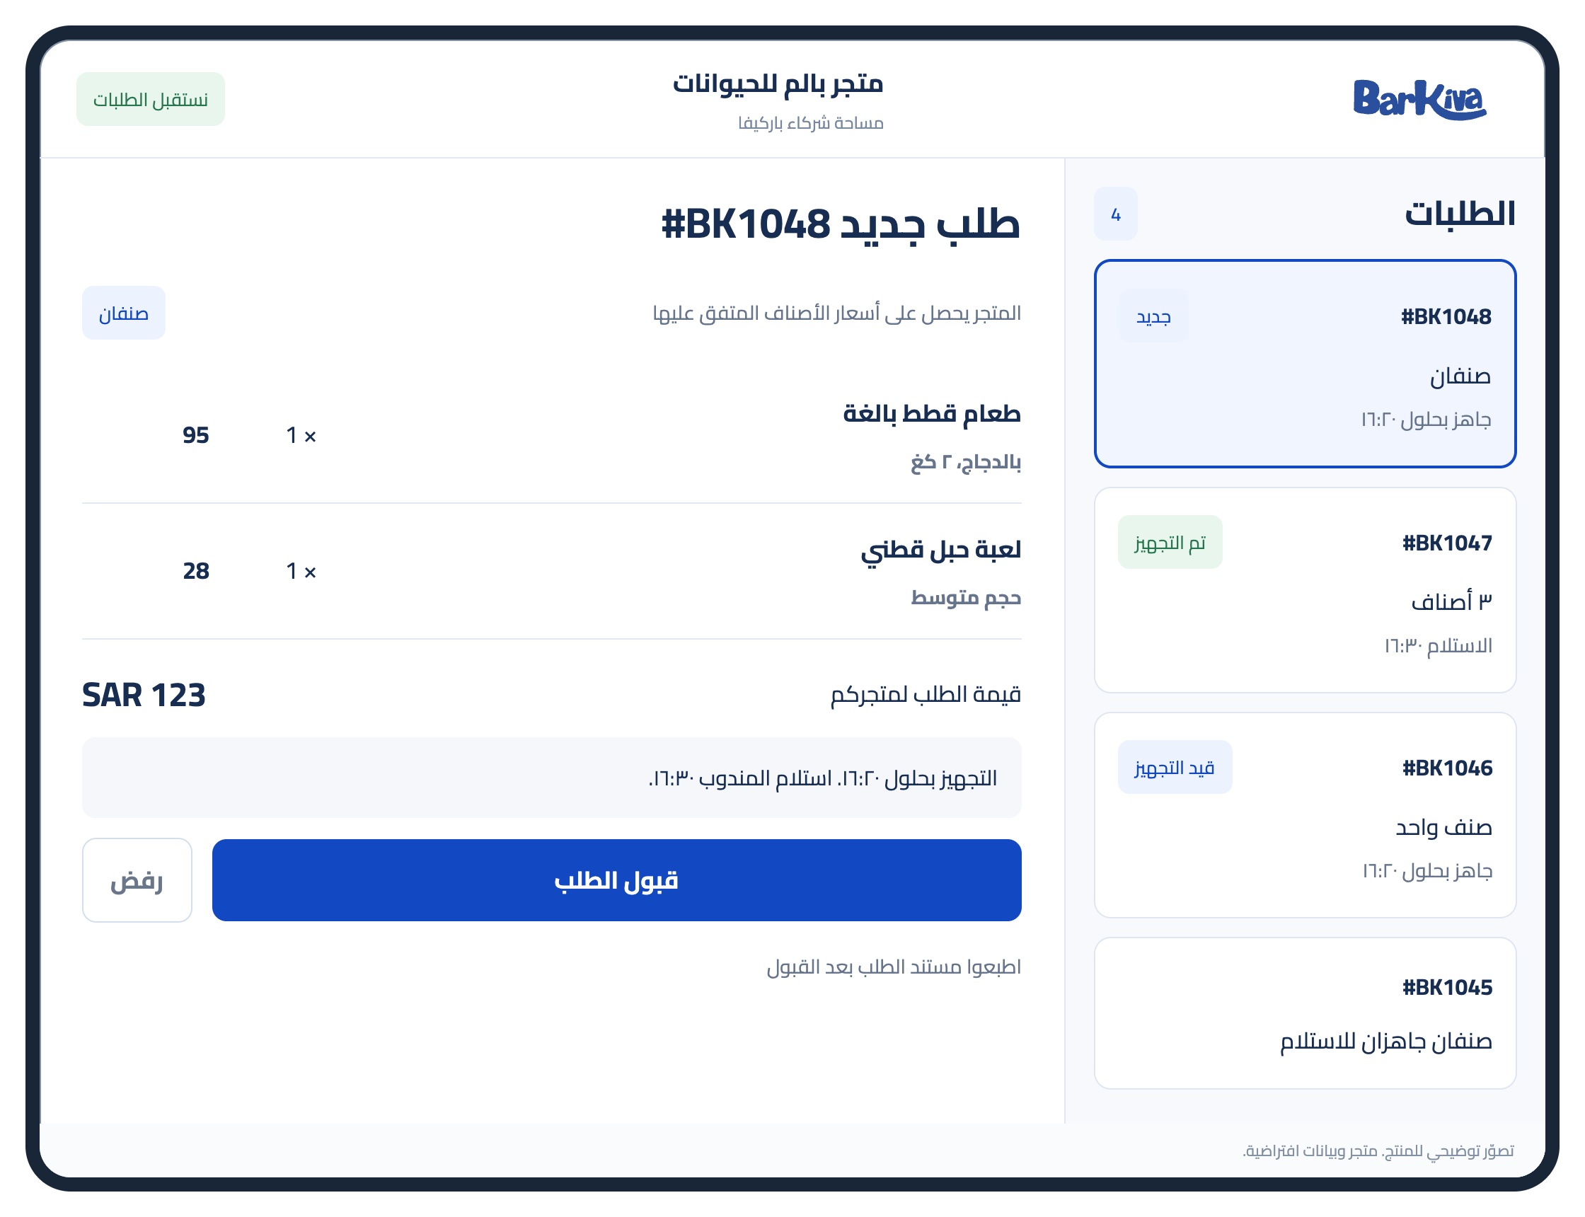
تطبيق واحد. والتحكم لفريقكم.
جهاز يناسب متجركم
استخدموا جهاز نقاط البيع الذي نقدمه،
أو جهازكم المتوافق مع تطبيقنا.
قرارات واضحة للطلبات
اطلعوا على المنتجات ووقت التجهيز.
اقبلوا كل طلب أو ارفضوه.
أدوات مقترحة: توفر المخزون،
ساعات العمل وإيقاف الطلبات مؤقتًا.
05
Notes:
تقدم باركيفا جهاز نقاط بيع أو تدعم جهاز الشريك المتوافق. تُحدد التكلفة والملكية والتوافق وإعداد الطابعة في العقد. أدوات المخزون والحدود والإيقاف والتكاملات إضافات مقترحة.
المصدر: نموذج الشراكة المقدم من صاحب مشروع باركيفا. الشاشات والأرقام المعروضة توضيحية.

Slide 6
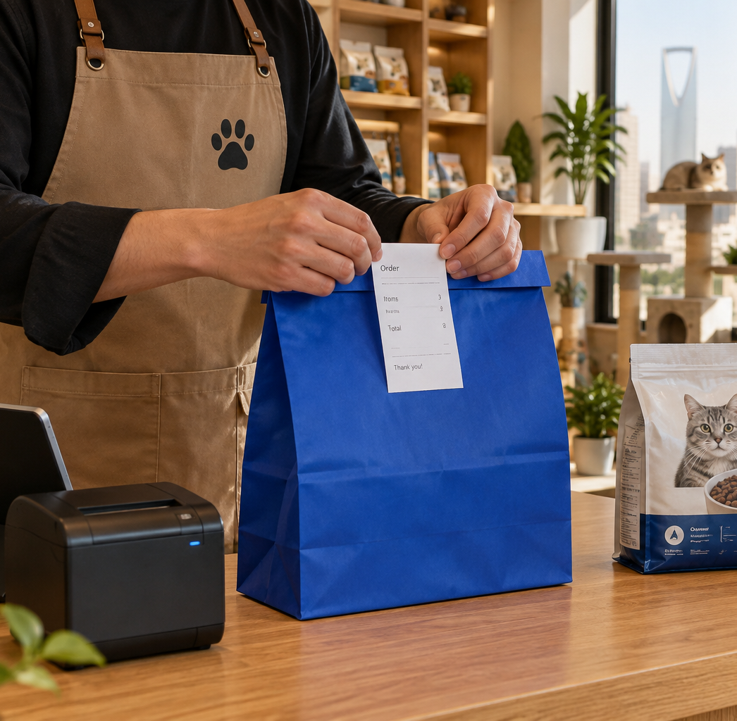
تجهيز يسهّل
تسليم الطلبات
باركيفا توفر الأكياس
فريقكم يعبئ المنتجات ويرفق
مستند الطلب الذي يطبعه
تطبيقنا.
كل طلب واضح الهوية
احتفظوا بأصناف كل طلب معًا،
وأرفقوا رقم الطلب الخاص به.
Notes:
مشهد توضيحي للتعبئة. توفير الأكياس جزء من النموذج المقترح. نتفق قبل الإطلاق على الكميات والتجديد وأي تكاليف.
المصدر: نموذج الشراكة المقدم من صاحب مشروع باركيفا. الشاشات والأرقام المعروضة توضيحية.

Slide 7
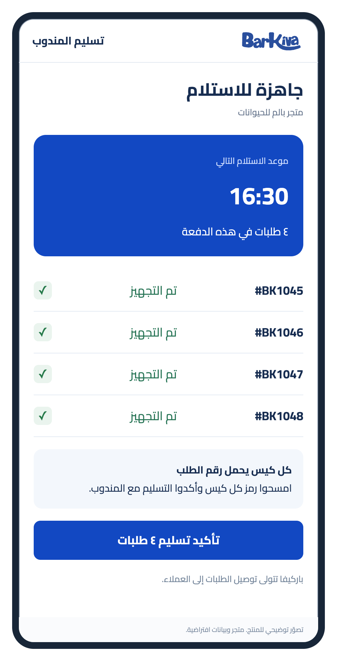
باركيفا تتولى التوصيل
استلام واحد في الموعد المحدد
يصل مندوبنا في الوقت المتفق عليه
ويستلم الطلبات المجهزة
لتلك الدفعة.
سجل واضح للتسليم
مسح الأكياس المقترح يؤكد ما استلمه
المندوب. وحالة التوصيل تُبقي فريقكم
على اطلاع.
07
Notes:
نتفق على مواعيد الاستلام والتجهيز والتغطية. مسح الأكياس وتأكيد التسليم وسائل تشغيلية مقترحة. يحدد الاتفاق الدعم والتأخير والمرتجعات والإلغاء ومسؤوليات التلف.
المصدر: نموذج الشراكة المقدم من صاحب مشروع باركيفا. الشاشات والأرقام المعروضة توضيحية.

Slide 8
نموذج تسعير واضح
سعركم المتفق عليه، مع إضافة باركيفا. والتوصيل بسعر التكلفة.
ما يتبقى للمتجر
طلب توضيحي بالريال السعودي
100 | سعر الرف للمقارنة
95 | المبلغ المتفق عليه للمتجر
10 | إضافة باركيفا على المنتج
105 | سعر المنتج للعميل
12 | رسوم التوصيل تساوي تكلفته
117 | إجمالي العميل قبل الضريبة
95 − 70 − 3 = 22
السعر المتفق عليه بعد خصم تكلفة
المنتج والتجهيز الإضافي.
مساهمة قدرها ٢٢ ريالًا
قبل المصاريف الثابتة والضرائب
والمرتجعات. إضافة باركيفا
تغطي تكاليفها أيضًا.
مبالغ توضيحية وليست أسعارًا متفقًا عليها. يحدد العقد الأسعار والضرائب والتعديلات ومواعيد الدفع.
08
Notes:
النموذج المقترح: سعر متفق عليه للمتجر أقل قليلًا من سعر الرف، ثم إضافة باركيفا على المنتج. رسوم توصيل العميل تساوي تكلفة التوصيل. المثال بالريال وقبل الضريبة: الرف ١٠٠، المتجر ٩٥، إضافة باركيفا ١٠، المنتج ١٠٥، التوصيل ١٢، الإجمالي ١١٧. مساهمة المتجر ٩٥ ناقص ٧٠ تكلفة المنتج و٣ للتجهيز، فتساوي ٢٢ قبل المصاريف الثابتة والضرائب والمرتجعات. إضافة باركيفا ليست ربحًا صافيًا. الشروط قابلة للتفاوض ولا نضمن حجم طلبات إضافيًا.
المصدر: نموذج الشراكة المقدم من صاحب مشروع باركيفا. الشاشات والأرقام المعروضة توضيحية.

Slide 9
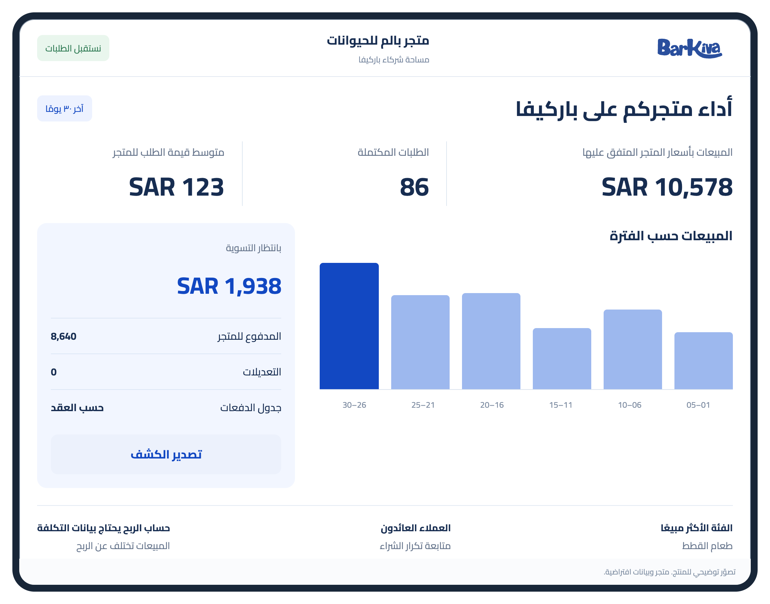
رؤية واضحة لأعمالكم
الطلبات والمبيعات بالأسعار المتفق عليها والتسويات في مكان واحد.
فهم مستحقاتكم
تابعوا الطلبات المكتملة
والمبالغ المدفوعة
والتسوية التالية.
التخطيط للطلب التالي
استفيدوا من الطلب على المنتجات
وتكرار الشراء لتوجيه المخزون
والعروض.
09
Notes:
بيانات افتراضية: ٨٦ طلبًا مكتملًا بمتوسط ١٢٣ ريالًا، وإجمالي ١٠٥٧٨. المدفوع ٨٦٤٠ والمعلق ١٩٣٨. لا تشمل البيانات ضرائب أو تعديلات. حساب الربح يحتاج معلومات التكلفة. التصدير وتحليل العملاء العائدين أدوات مقترحة.
المصدر: نموذج الشراكة المقدم من صاحب مشروع باركيفا. الشاشات والأرقام المعروضة توضيحية.

Slide 10
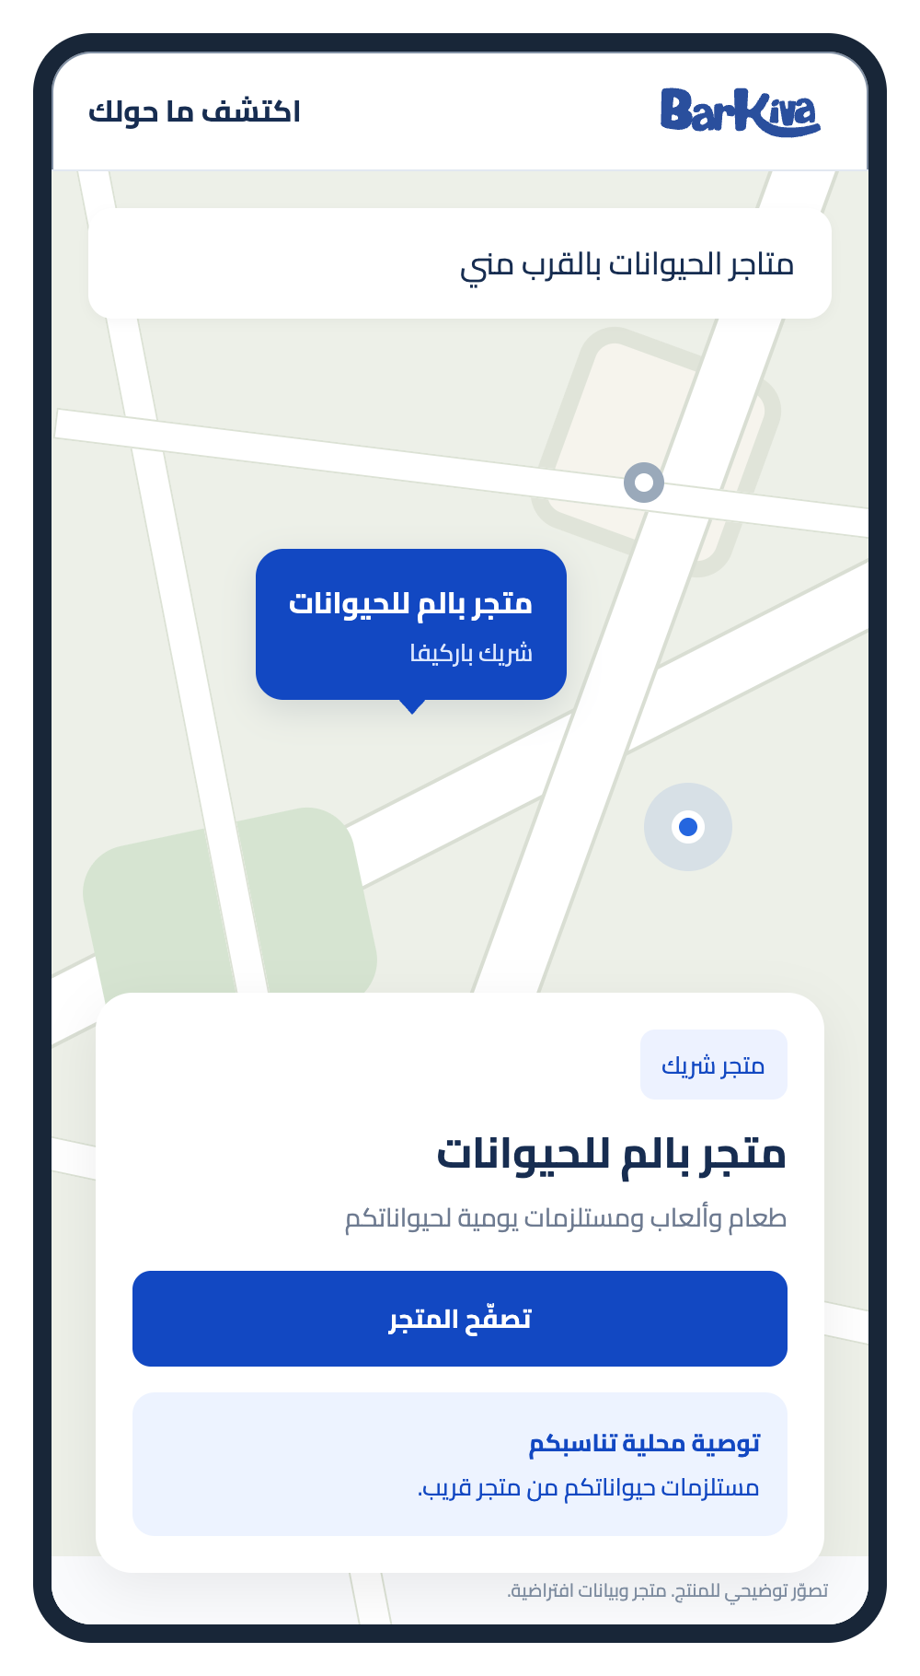
شريك محلي أكثر ظهورًا
حضور مميز على الخريطة
علامة بارزة للشريك وصفحة للمتجر
تساعدان العملاء على التعرّف إلى أعمالكم.
توصيات تناسب الموقع
توصيات محلية مخططة تعرّف بمنتجاتكم
للأشخاص القريبين. وأدوات المتابعة وإعادة
الطلب تساعد على تكرار الشراء.
أدوات اكتشاف مقترحة. يعتمد الوصول على التغطية وملاءمة التوصية.
10
Notes:
إبراز الشركاء والتسويق للقريبين ضمن المقترح. المتابعة وإعادة الطلب إضافات مقترحة. تراعي التوصيات أذونات العميل وتفضيلاته. الخريطة تخطيطية والمتجر افتراضي.
المصدر: نموذج الشراكة المقدم من صاحب مشروع باركيفا. الشاشات والأرقام المعروضة توضيحية.

Slide 11
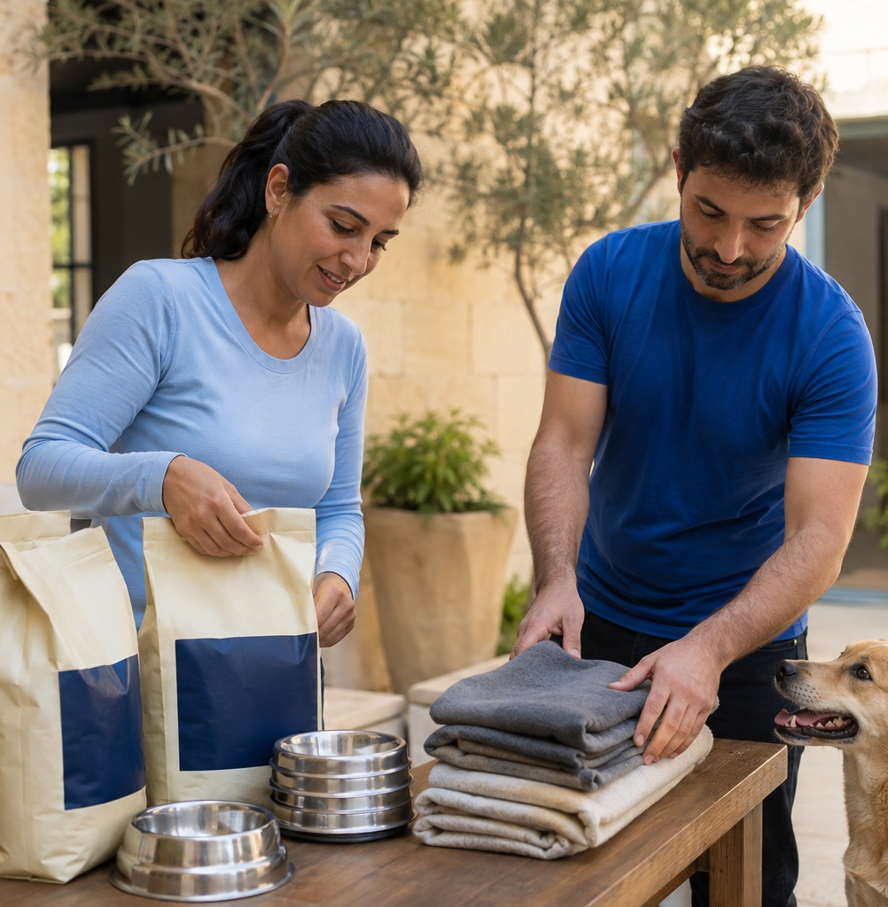
نمو مشترك.
ومجتمع يجمعنا.
حملات نخطط لها معًا
عروض مشتركة وظهور اجتماعي
وحملات موسمية تمنح متجركم
فرصًا أكثر للمشاركة.
دعم يصل إلى الحيوانات
طلبات خيرية وحملات مستلزمات
تربط متجركم بالملاجئ المحلية
والداعمين لها.
Notes:
العروض المشتركة والظهور الاجتماعي والتعاون الخيري مقترحة. نتفق لكل حملة على الميزانية وتمويل الخصم والمشاركة، ولا تعني المشاركة تبرعات إلزامية أو خصومات غير محددة. الصورة توضيحية.
المصدر: نموذج الشراكة المقدم من صاحب مشروع باركيفا. الشاشات والأرقام المعروضة توضيحية.

Slide 12
بداية واضحة نقيس نتائجها معًا
أسعار المنتجات والدفعات ومواعيد الاستلام والمسؤوليات.
الاتفاق على الشراكة
01
إعداد الكتالوج والجهاز والطابعة،
وتدريب الفريق وتحديد جهة للدعم.
تجهيز المتجر
02
البدء بتشكيلة منتجات ونطاق توصيل متفق عليهما.
إطلاق تجربة محددة
03
تقييم العائد ووقت التجهيز وتكرار الطلب.
مراجعة الجدوى
04
لنتحدث عن شراكة تناسب متجركم.
wecare@barkiva.com
Notes:
مقاييس التجربة المقترحة: الطلبات الإضافية المكتملة والعائد بعد التكاليف المتغيرة ووقت التجهيز ورفض الطلبات لنقص المخزون والالتزام بالتسليم وتكرار الشراء. نتفق على جهة دعم وقواعد الإلغاء والمرتجعات والتلف والتأخير. لا نعد بأسعار أو أجهزة مجانية أو مواعيد دفع غير متفق عليها.
المصدر: نموذج الشراكة المقدم من صاحب مشروع باركيفا. الشاشات والأرقام المعروضة توضيحية.

